Slide 1

LOGO DEL SISTEMA
Se define logo del sistema y se guarda como logo_sistema.png en la ruta: v1\assets\images\imagen-corporativa

Slide 2

LOGO DEL SISTEMA → PEQUEÑO
Se define logo pequeño del sistema y se guarda como logo_sistema_sm.png en la ruta: v1\assets\images\imagen-corporativa

Slide 3
FAVICON
Se define favicon.png en la ruta: v1\assets\images\imagen-corporativa

Slide 4

FONDO
Se define el fondo de la pagina y se guarda como fondo.png en la ruta: v1\assets\images\imagen-corporativa

Slide 5

WIDGET
Se define widget.png en la ruta: v1\assets\images\imagen-corporativa

Slide 6
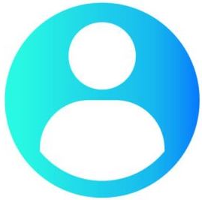
PERFIL DEL USUARIO → AVATAR
Se define perfil por defecto del usuario y se guarda como usuario_sistema.png en la ruta: v1\assets\images\imagen-corporativa

